Slide 1
Group meeting
M230641 劉 崇玖

Slide 2
今回の内容
トポロジーを拡大して
量子アニーラに埋め込みする

Slide 3
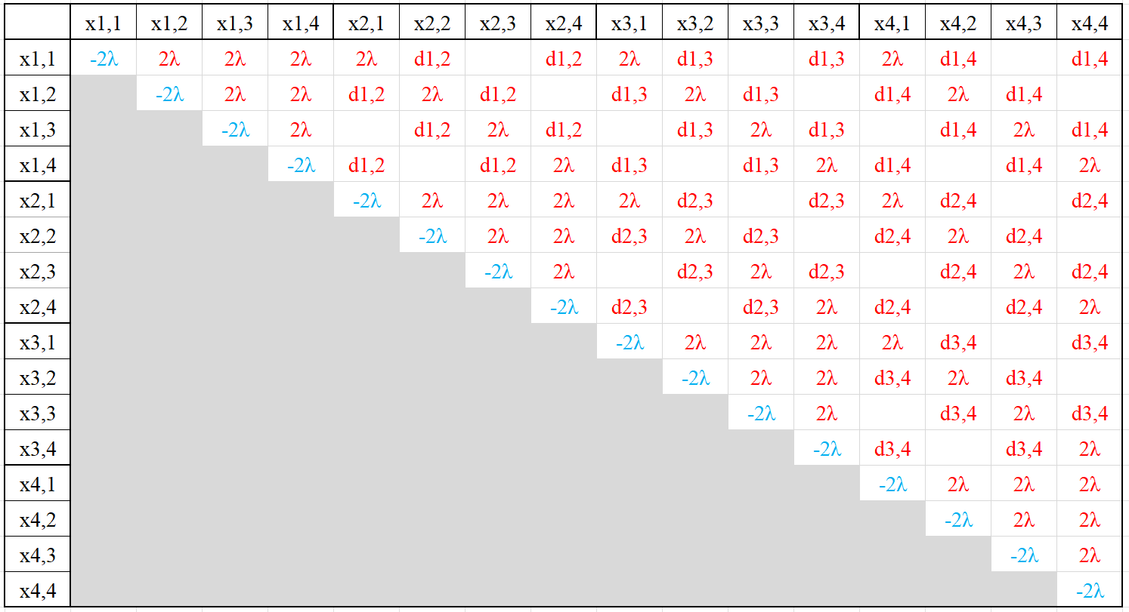
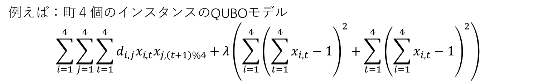
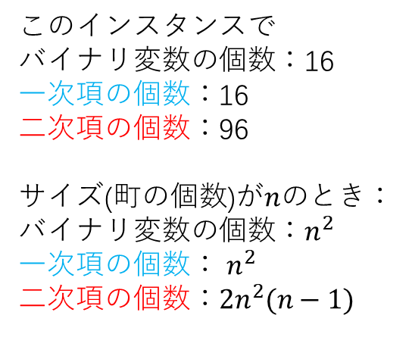
TSP問題のQUBOモデル
例えば：町４個のインスタンスのQUBOモデル
$$\sum_{i=1}^{4}{\sum_{j=1}^{4}{\sum_{t=1}^{4}{d_{i,j}x_{i,t}x_{j,\left(t+1\right)\%4}}}}+λ\left(\sum_{i=1}^{4}{{\left(\sum_{t=1}^{4}{x_{i,t}}−1\right)}^{2}}+\sum_{t=1}^{4}{{\left(\sum_{i=1}^{4}{x_{i,t}}−1\right)}^{2}}\right)$$
このインスタンスで
バイナリ変数の個数：16
一次項の個数：16
二次項の個数：96
サイズ(町の個数)が$n$のとき：
バイナリ変数の個数：$n^{2}$
一次項の個数： $n^{2}$
二次項の個数：$2n^{2}(n−1)$
展開された
TSPのQUBO行列

Slide 4
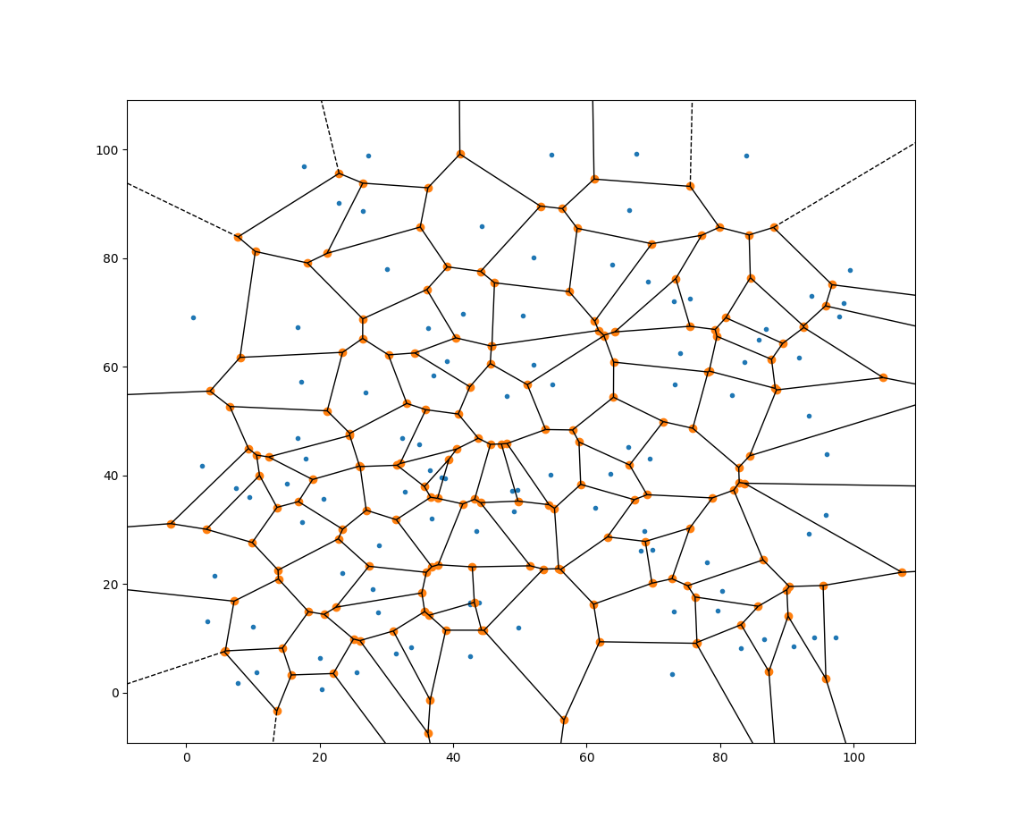
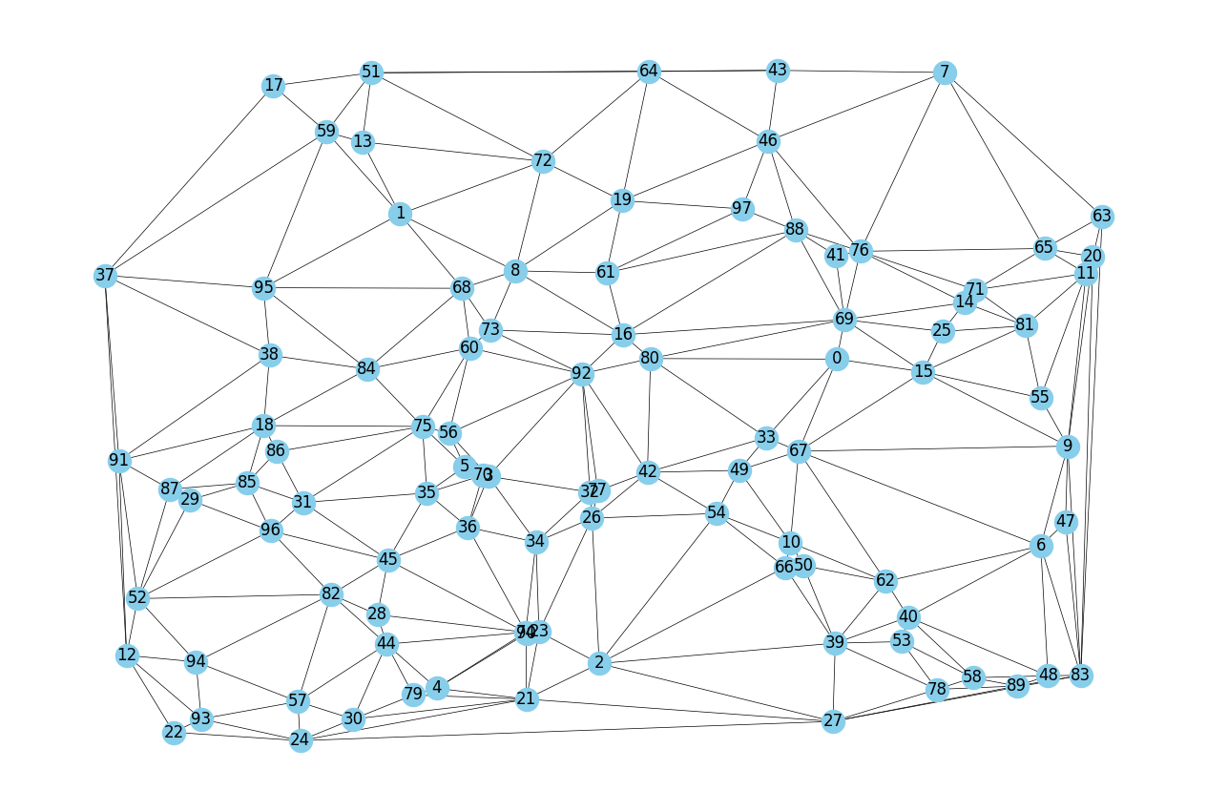
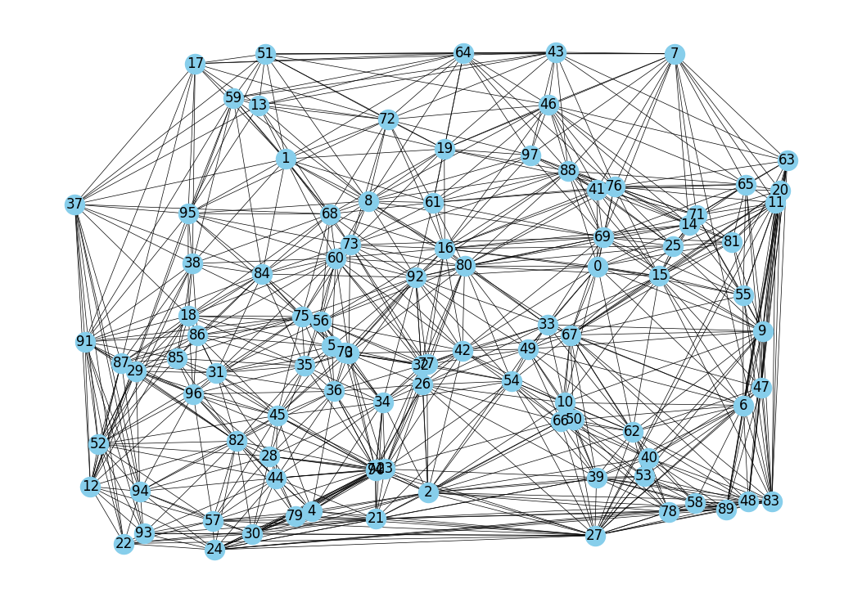
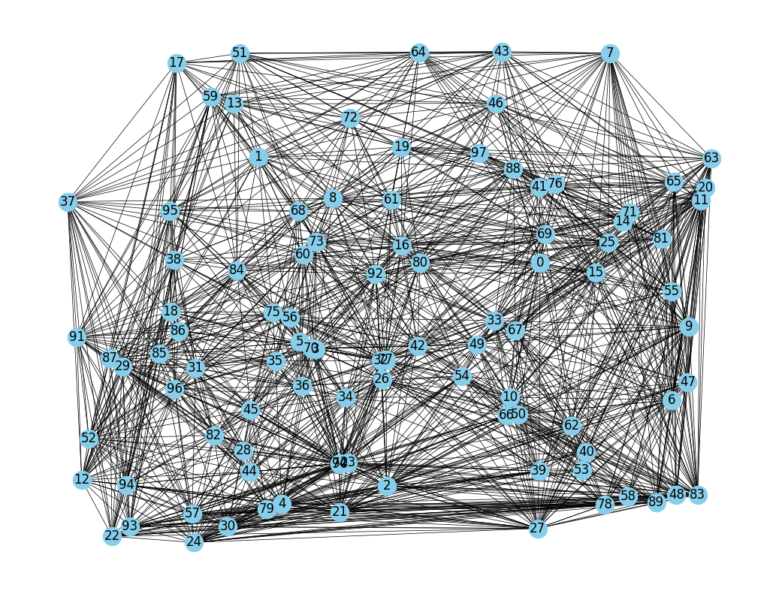
提案手法(nei方法)
辺を削除するnei方法
ドロネー三角形分割自身（delaunay）
あるボロノイ領域に対して 隣の隣 のボロノイ領域と繋ぐ
あるボロノイ領域に対して 隣の隣の隣 のボロノイ領域と繋ぐ
三角形分割 + 隣の隣 + 隣の隣の隣
これで、実験用全部のインスタンスはグラフに最適巡回路が含まれる
+
+
=
nei方法
neiグラフ
三角形分割
三角形分割 + 隣の隣
三角形分割 + 隣の隣 + 隣の隣の隣

Slide 5
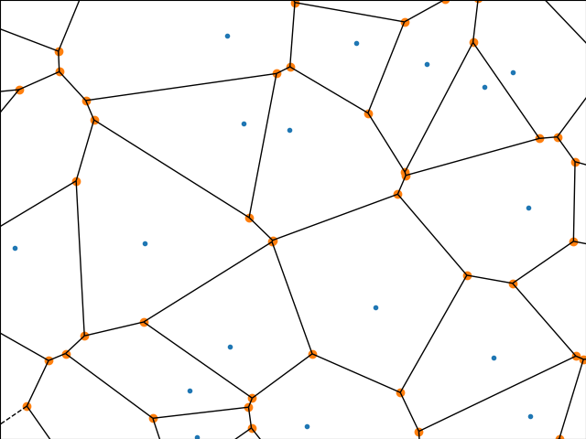
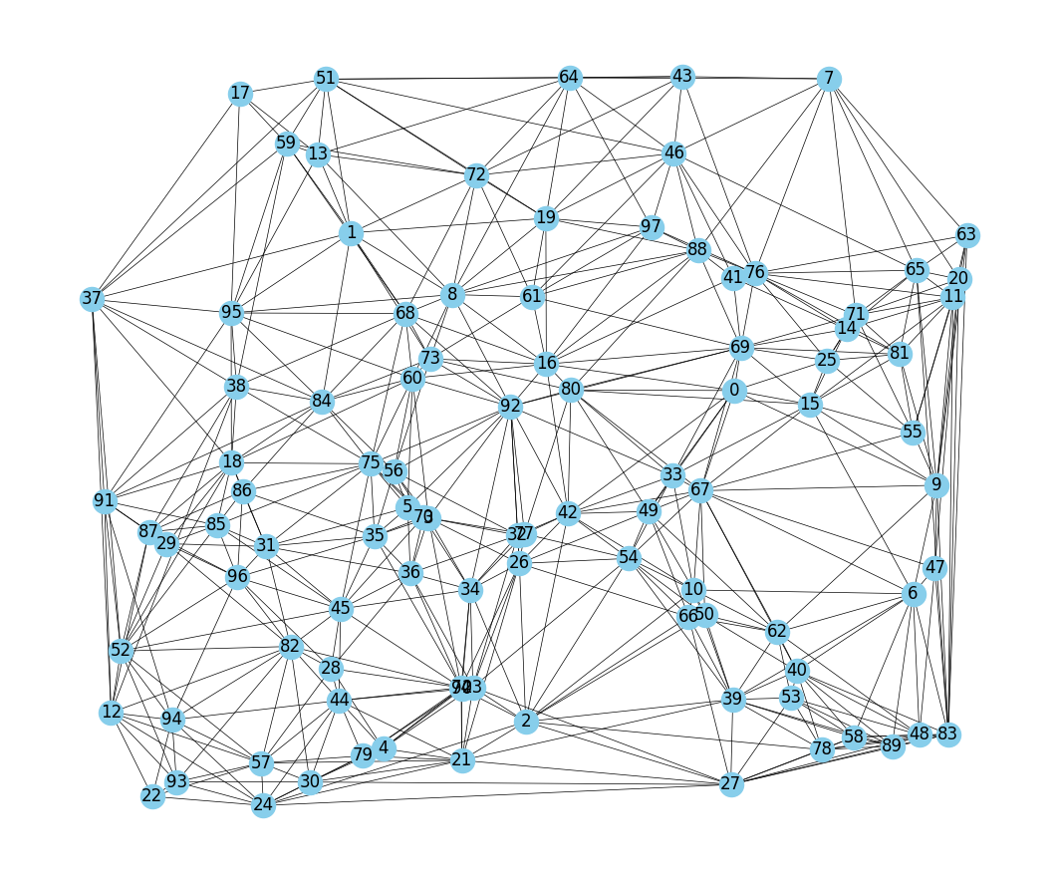
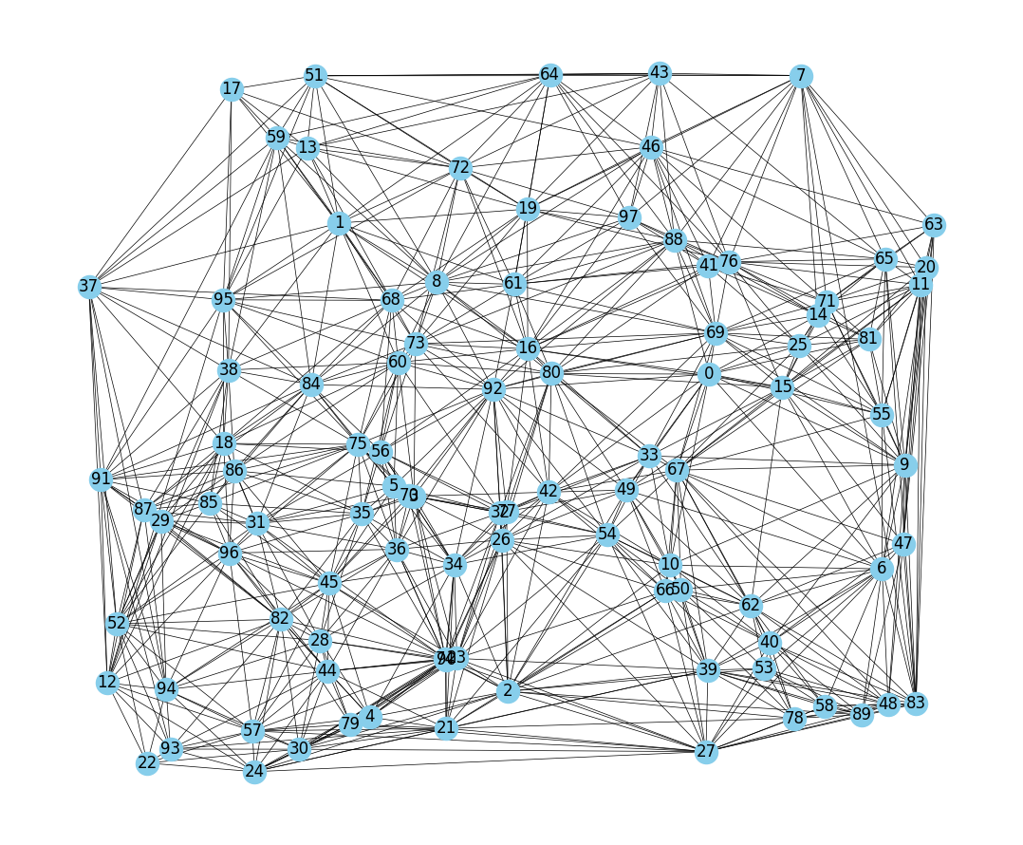
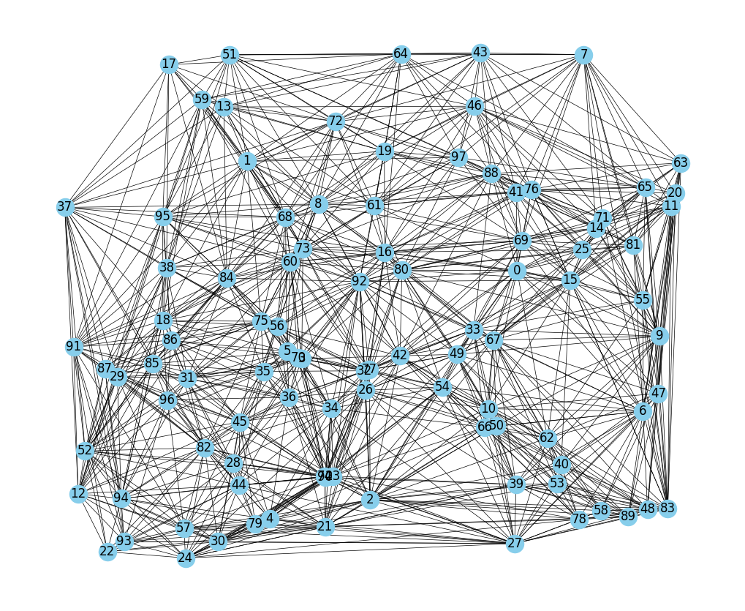
提案手法(seg方法)
辺を削除するseg方法
全ての一つのボロノイ辺に対応する
両端の母点をつなぐ（seg1）
全ての二つ連続するボロノイ辺に対応する
両端の母点をつなぐ（seg2）
全ての三つ連続するボロノイ辺に対応する
両端の母点をつなぐ（seg3）
+
+
+
=
seg方法
三角形分割
seg1
seg2
seg3
三角形分割
三角形分割 + seg1
三角形分割 + seg1 + seg2
三角形分割 + seg1 + seg2 + seg3
segグラフ

Slide 6
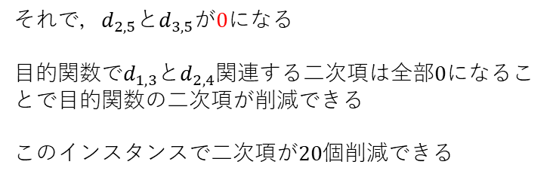
目的関数の二次項を削減
目的関数の二次項を削減する
制限されたグラフ(segグラフ、neiグラフ)で存在しない辺は考慮しなくても良いことで
元の目的関数の二次項を削減できる
例えば：
町五つあるTSPインスタンス
書き換えた距離で
全要素（対角成分は除く）は距離行列の最大値を引く
全要素は同一の値を引くと問題は変わらない
 | 町1 | 町2 | 町3 | 町4 | 町5
町1 | 0 | 1 | 3 | 3 | 2
町2 |  | 0 | 2 | 3 | 7
町3 |  |  | 0 | 2 | 6
町4 |  |  |  | 0 | 3
町5 |  |  |  |  | 0
 | 町1 | 町2 | 町3 | 町4 | 町5
町1 | 0 | -6 | -4 | -4 | -5
町2 |  | 0 | -5 | -4 | 0
町3 |  |  | 0 | -5 | 0
町4 |  |  |  | 0 | -4
町5 |  |  |  |  | 0
1
2
完全グラフ
元の距離行列
5
4
3
 | 町1 | 町2 | 町3 | 町4 | 町5
町1 | 0 | 1 | 3 | 3 | 2
町2 |  | 0 | 2 | 3 | 7
町3 |  |  | 0 | 2 | 7
町4 |  |  |  | 0 | 3
町5 |  |  |  |  | 0
それで，$d_{2,5}$と$d_{3,5}$が$0$になる
目的関数で$d_{1,3}$と$d_{2,4}$関連する二次項は全部$0$になることで目的関数の二次項が削減できる
このインスタンスで二次項が$20$個削減できる
1
2
書き換えた
距離行列
制限された
グラフ
5
4
3

Slide 7
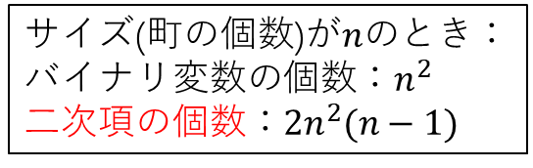
二次項数の比較
サイズ(町の個数)が$n$のとき：
バイナリ変数の個数：$n^{2}$
二次項の個数：$2n^{2}(n−1)$

Slide 8
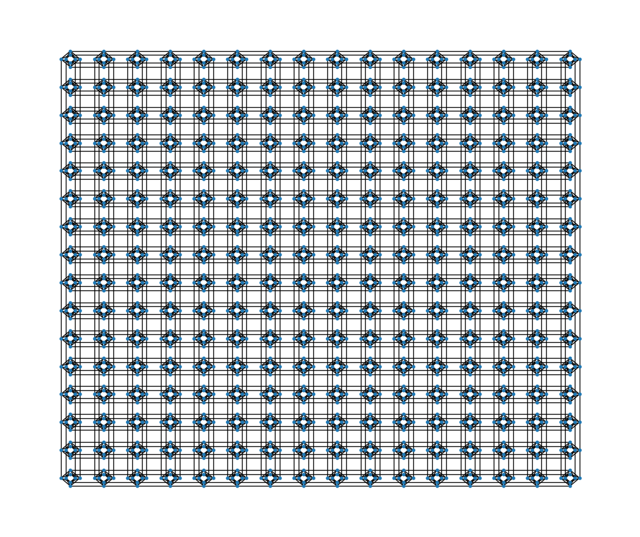
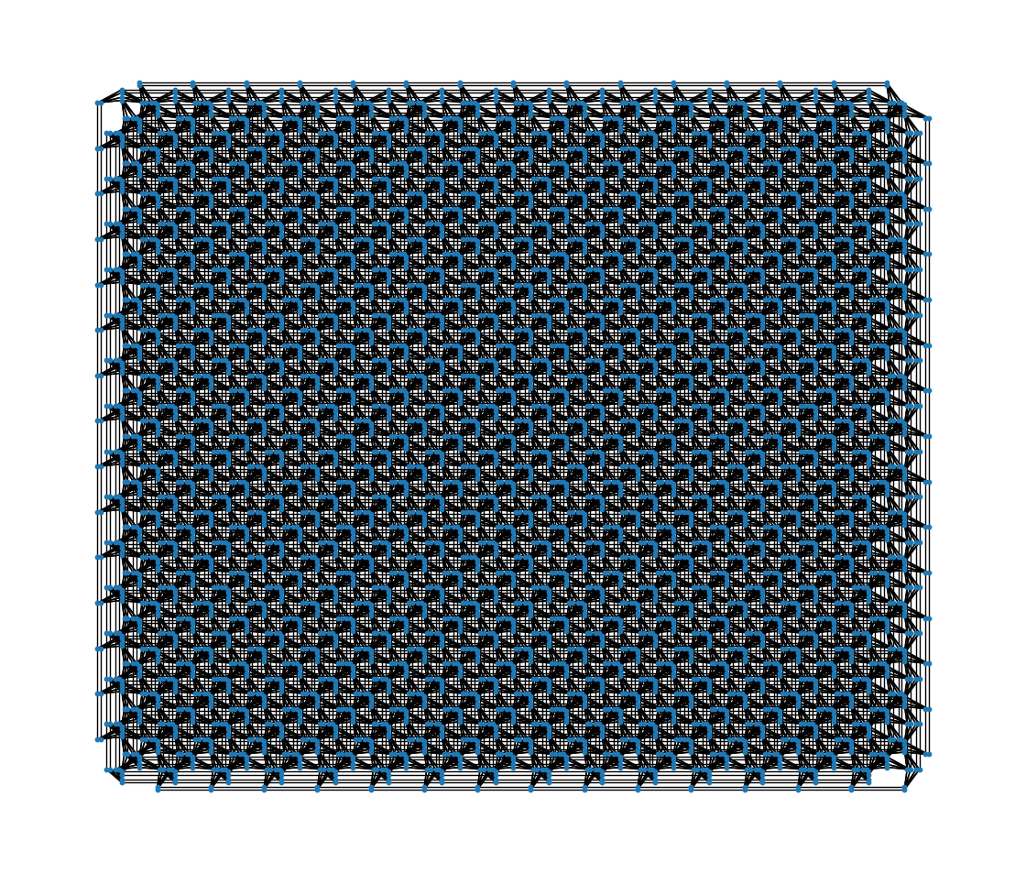
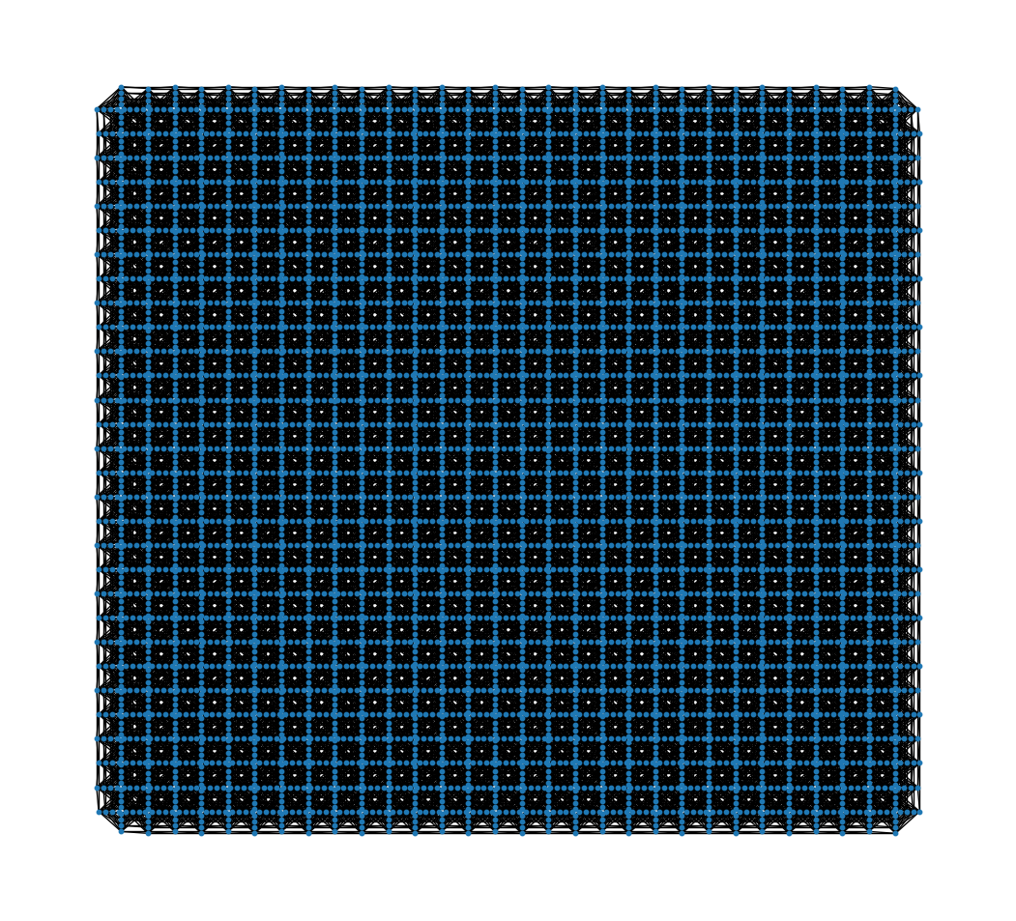
量子アニーラのトポロジー
現在のDwave社の量子アニーラには三つのトポロジーがある
D-Wave 2000Q のトポロジー ：Chimera （総2048qbit）
Advantage のトポロジー ：Pegasus （総5640qbit）
Next generation のトポロジー ：Zephyr （総7440qbit）
Chimera
Pegasus
Zephyr
 | Chimera | Pegasus | Zephyr
埋め込みできる 完全グラフに基づくTSP問題の最大サイズ | 8 | 14 | 16
埋め込みできる neiグラフに基づくTSP問題の最大サイズ | 9 | 14 | 16
埋め込みできる segグラフに基づくTSP問題の最大サイズ | 9 | 14 | 16
現在の量子アニーラの量子ビット数がまだ少ない
小規模の問題しか埋め込みできない
問題の規模が小さいとき、
二次項の削減効果が良くない
なので、二次項を削除しても現在の量子アニーラに対して
埋め込みできる問題のサイズがほぼ変わらない

Slide 9
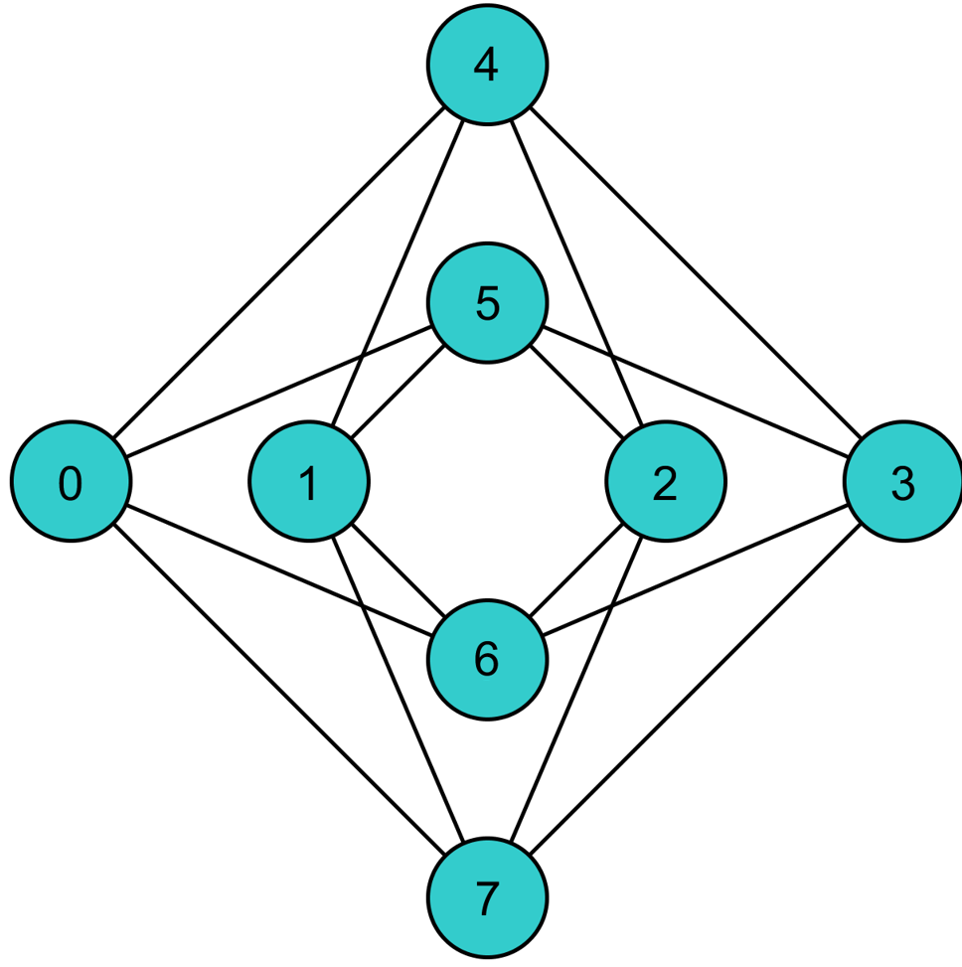
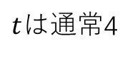
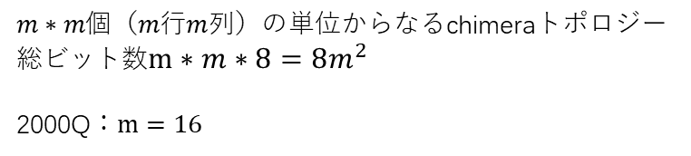
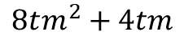
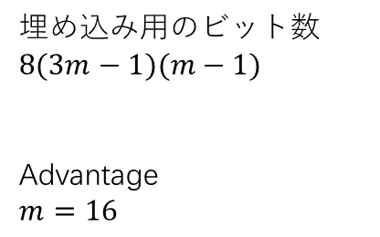
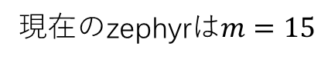
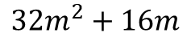
量子アニーラのトポロジーを拡大
効果が出るために、アニーラのトポロジーを拡大して埋め込みの実験をした
現在の三つのトポロジー：
D-Wave 2000Q のトポロジー ：Chimera （総2048qbit）
Advantage のトポロジー ：Pegasus （総5640qbit）
Next generation のトポロジー ：Zephyr （総7440qbit）
実験用のパラメータを紹介：
Chimeraの一つ単位
Pegasus^{[1]}
zephyr^{[2]}
^{埋め込み用のビット数：}
zephyr = dnx.zephyr_graph(m)
pegasus = dnx.pegasus_graph(m)
埋め込み用のビット数
$$8(3m−1)(m−1)$$
Advantage
$$m=16$$
$$8tm^{2}+4tm$$
$t$は通常4
chimera = dnx.chimera_graph(m)
$m∗m個（m行m列）の$単位からなるchimeraトポロジー
総ビット数$m∗m∗8=8m^{2}$
2000Q：$m=16$
$$32m^{2}+16m$$
現在のzephyrは$m=15$
[1]: 14-1026A-C_J-Next-Generation-Topology-of-DW-Quantum-Processors.pdf (dwavejapan.com)
[2]: 14-1056a-a_zephyr_topology_of_d-wave_quantum_processors.pdf (dwavesys.com)

Slide 10
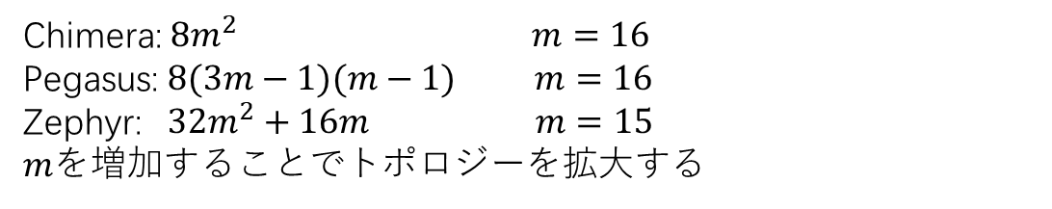
実験
Chimera: $8m^{2}$ $m=16$
Pegasus: $8(3m−1)(m−1)$ $m=16$
Zephyr: $32m^{2}+16m$ $m=15$
$m$を増加することでトポロジーを拡大する
結果：
 | chimera |  | pegasus |  | zephyr
埋め込みできる 完全グラフに基づくTSP問題の最大サイズ | size | m | size | m | size | m
 | 23(埋め込み成功) | 170 | 25(埋め込み成功) | 74 | 25(埋め込み成功) | 57
 | 24(実験中) | 276 | 26(実験中) | 176 | 27(実験中) | 157
埋め込みできる neiグラフに基づくTSP問題の最大サイズ | 23(埋め込み成功) | 168 | 25(埋め込み成功) | 68 | 25(埋め込み成功) | 57
 | 24(実験中) | 279 | 26(実験中) | 179 | 26(実験中) | 165
埋め込みできる segグラフに基づくTSP問題の最大サイズ | 23(埋め込み成功) | 162 | 25(埋め込み成功) | 63 | 25(埋め込み成功) | 59
 | 24(実験中) | 285 | 27(実験中) | 180 | 28(実験中) | 161
同じサイズのTSP問題に対して（町の個数が同じ）
より少ない二次項を持つQUBOモデルを埋め込むとき
より少ない量子ビットが必要
つまり，同じトポロジーで二次項を削減することでより大きい
QUBOモデルを埋め込みできる
でも、必ずそうではない
より少ない二次項を持つQUBOモデルは返ってより多い
量子ビットが必要
Notes:
Pegasus seg ：size=26 m=80
Zephyr complete : size=26 m=59
Zephyr seg : size=26 m=59
size=27 m=67

Slide 11
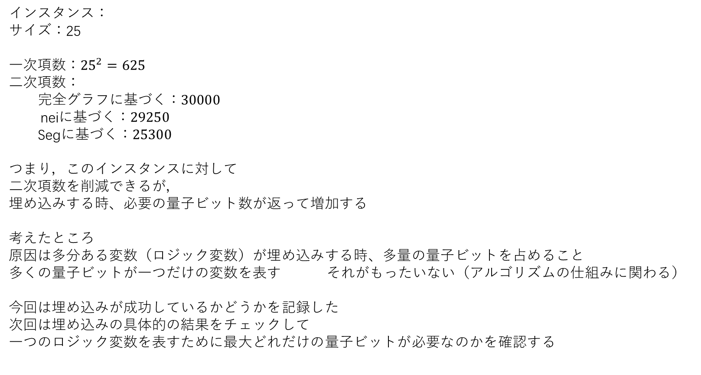
実験
インスタンス：
サイズ：25
一次項数：${25}^{2}=625$
二次項数：
完全グラフに基づく：$30000$
neiに基づく：$29250$
Segに基づく：$25300$
つまり，このインスタンスに対して
二次項数を削減できるが，
埋め込みする時、必要の量子ビット数が返って増加する
考えたところ
原因は多分ある変数（ロジック変数）が埋め込みする時、多量の量子ビットを占めること
多くの量子ビットが一つだけの変数を表す それがもったいない（アルゴリズムの仕組みに関わる）
今回は埋め込みが成功しているかどうかを記録した
次回は埋め込みの具体的の結果をチェックして
一つのロジック変数を表すために最大どれだけの量子ビットが必要なのかを確認する
Notes:
Pegasus seg ：size=26 m=80
Zephyr complete : size=26 m=59
Zephyr seg : size=26 m=59
size=27 m=67

Slide 12
Thanks
M230641 劉 崇玖

